Slide 1

Прикладной статистический анализ
Разработка модели прогнозирования инцидентов в авиации
Автор: Савосин А.А. группа БИВТ-21-5
Научный руководитель: Маркарян А.О.

Slide 2


01 - Моделируемый объект
В данной работе рассматривается датасет авиационных инцидентов (1918-2022 гг.)
Предсказание количества летальных исходов при авиакатастрофах поможет спасательным спецслужбам заранее понимать какое кол-во инструментов и ресурсов будет необходимо для оказания скорой медицинской помощи на месте происшествия.

Slide 3
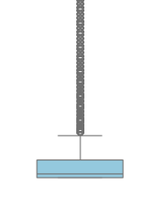
02 - Статистические показатели
Среднее арифметическое - 5.5674
Дисперсия - 278.3312
Среднее квадратич. отклонение - 16.71
Коэффициент вариации - 300%
Размах (min 0, max 520) - 520
Мода с частотой 11851 - 0
Медиана - 1
Boxplot

Slide 4
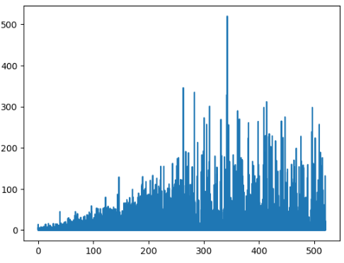
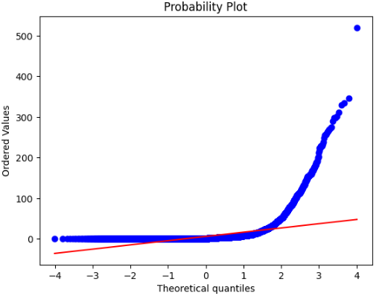
02 - Статистические показатели
Гистограмма
QQ-plot

Slide 5


03 - Постановка задачи моделирования
Задача заключается в предсказании потенциального количества смертей на основе данных о крушениях.
Предобработка признаков
Построение регрессионной модели
Анализ структуры модели
Оценка эффективности модели
Улучшение модели

Slide 6

Aircraft - качественная, модель самолёта
Flight phase - качественная, стадия полёта
Flight type - качественная, тип полёта
Crash site - качественная, место крушения
YOM - качественная, год производства самолёта
Country - качественная, страна
Region - качественная, регион мира
Crew on board - количественная, кол-во персонала
Pax on board - количественная, кол-во пассажиров
Crash cause - качественная, причина крушения
Выходная количественная переменная - кол-во летальных исходов
04 - Формализация и классификация переменных

Slide 7
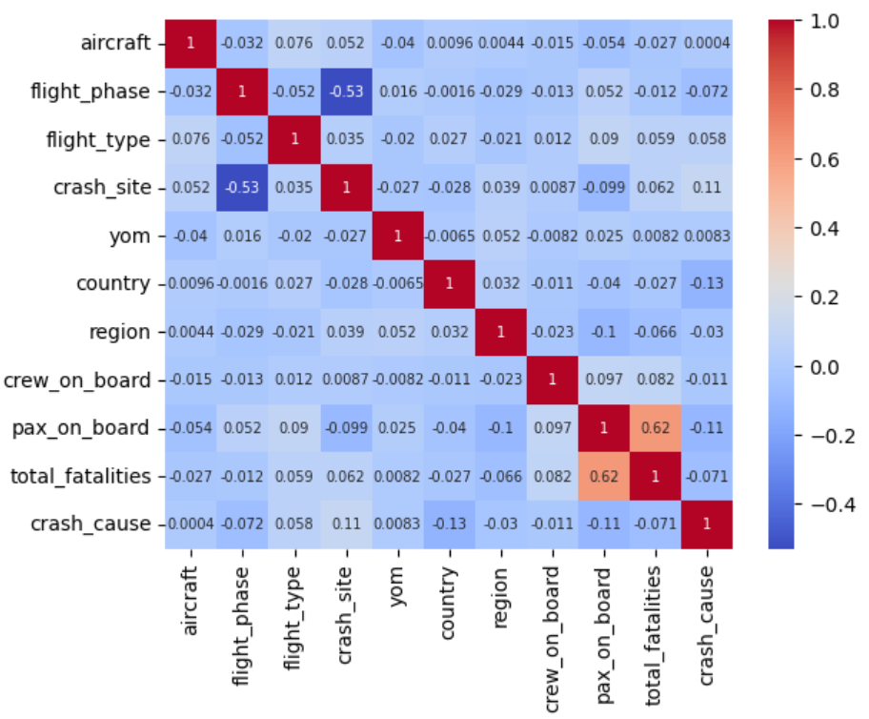
05 - Корреляционный анализ
Определитель матрицы парных корреляций 0.3865

Slide 8
06 - Уравнение модели
Уравнение множественной линейной регрессии
Y = 0.000324 + 0.453436*X2 − 0.001627*X3 + 1.203601*X4 − 0.000233*X5 − 0.000014*X6 − 0.049325*X7 + 0.029225*X8 + 0.43522*X9 − 0.160953*X10

Slide 9
07 - Исследование и улучшение модели
Шаговый регрессионный анализ
[flight_phase, crash_site, region, crew_on_board, pax_on_board, crash_cause]
𝑌 = -0.4498 + 0.4537*X2 + 1.2046*X4 − 0.0512*X7 + 0.0293*X8 + 0.4351*X9 − 0.1620*X10
До
После

Slide 10
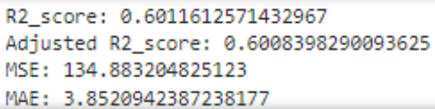

07 - Исследование и улучшение модели
Машинное обучение. Метод случайного леса
Реализация случайного леса без подбора гиперпараметров

Slide 11

08 - Программная реализация
Python3
Jupyter Notebook
Seaborn, Matplotlib
Scikit-learn
Statsmodel
Pandas
Numpy
https://github.com/dkshi/aviation/

Slide 12

Выводы
Что произошло:
Статистический анализ выходной величины
Сформирована задача
Обработка признаков
Корреляционный анализ
Уравнение множественной линейной регрессии
Улучшение модели
Что получено:
Улучшаемая модель
Прикладное использование
Высокая актуальность

Slide 13
Спасибо за внимание!

